Slide 1

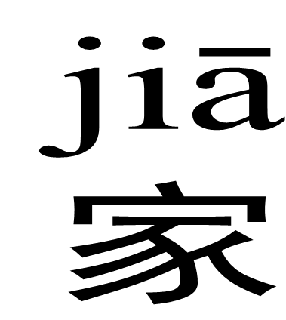

Slide 2

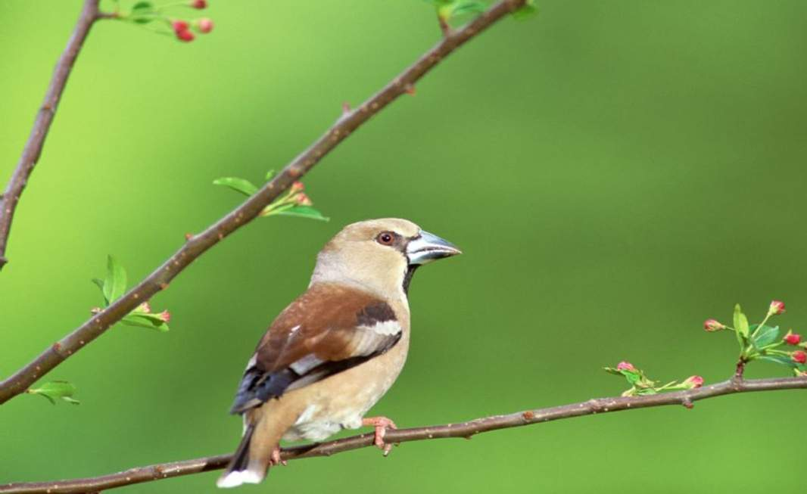



Slide 3
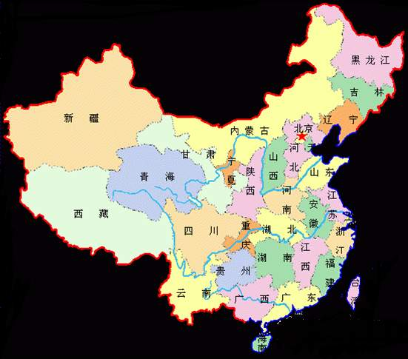

中华人民共和国

Slide 4
Lán tiān bái yún shù lín xiǎo niǎo
蓝天 白云 树林 小鸟
xiǎo hé yú er ní tǔ zhǒng zi
小河 鱼儿 泥土 种子
返回

Slide 5
蓝天 白云 树林 小鸟
小河 鱼儿 泥土 种子
返回

Slide 6
白兔
白色
雪白
黑白
白

Slide 7
白云
云朵
乌云
多云
云

Slide 8
儿
儿子
儿女
儿童

Slide 9
土
土地
泥土
国土

Slide 10
子女
子孙
孩子
桌子
子

Slide 11
说一说
“（什么）是（谁）的家”

Slide 12
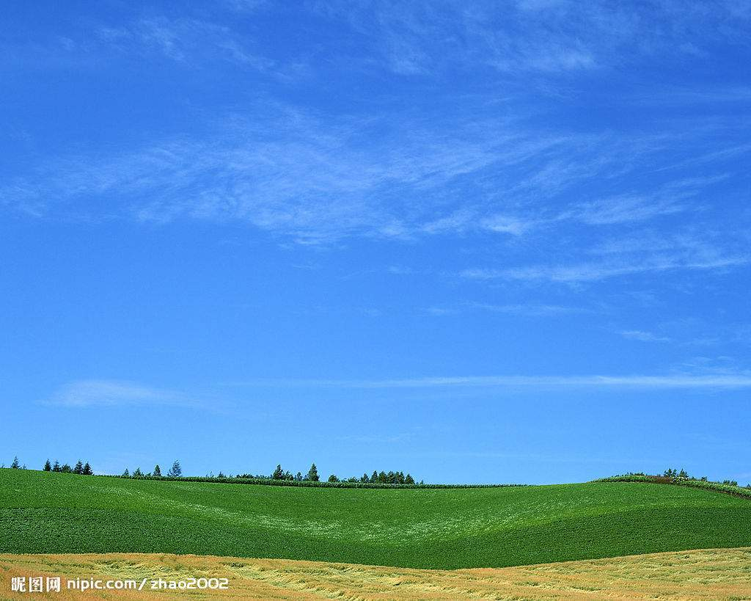
Lán tiān
蓝 天

Slide 13

bái yún
白云

Slide 14



lán tiān shì bái yún de jiā
蓝天是白云的家，
返回

Slide 15
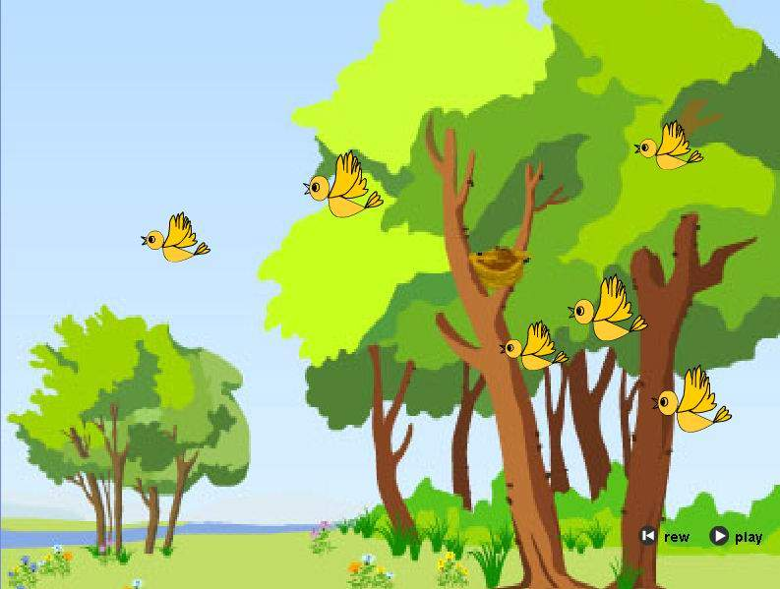









shù lín shì xiǎo niǎo de jiā
树 林 是 小 鸟 的 家。

Slide 16

shù lín shì xiǎo niǎo de jiā
树 林 是 小 鸟 的 家。

Slide 17



xiǎo hé shì yú er de jiā
小 河 是 鱼 儿 的 家。

Slide 18
ní tǔ shì zhǒnɡ zi de jiā
泥 土 是 种 子 的 家 。

Slide 19
shù lín shì xiǎo niǎo de jiā
lán tiān shì bái yún de jiā
树 林 是 小 鸟 的 家,
蓝 天 是 白 云 的 家,
xiǎo hé shì yú er de jiā
ní tǔ shì zhǒnɡ zi de jiā
小 河 是 鱼 儿 的 家,
泥 土 是 种 子 的 家 。

Slide 20

白云
蓝天是（ ）的家，
树林是（ ）的家，
小河是（ ）的家，
泥土是（ ）的家。
小鸟
鱼儿
种子

Slide 21
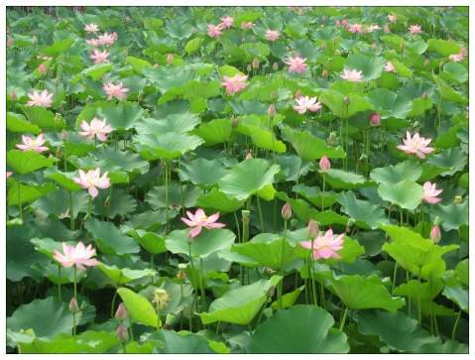

我是小诗人
_____是_____的家。

Slide 22
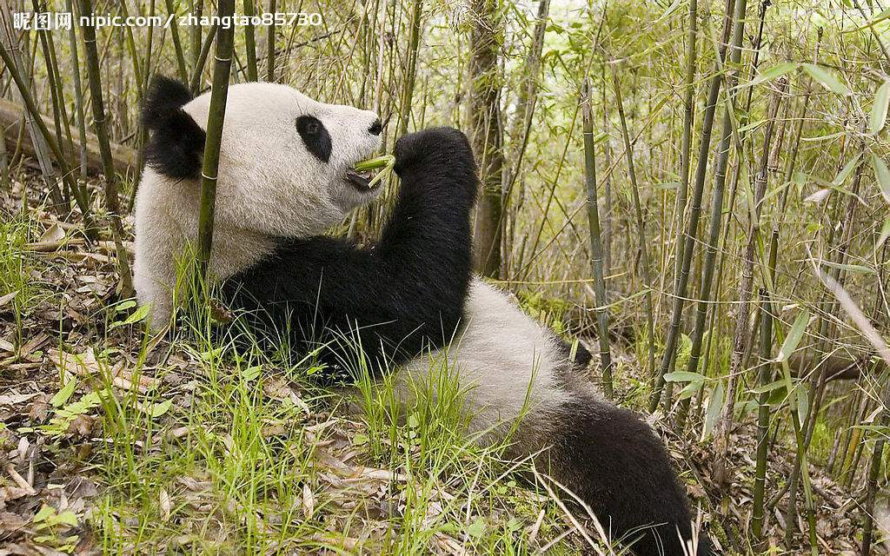

我是小诗人
_____是_____的家。

Slide 23
你能连着说几句吗？
（ ）是（ ）的家，
（ ）是（ ）的家，
（ ）是（ ）的家，
（ ）是（ ）的家，
……

Slide 24

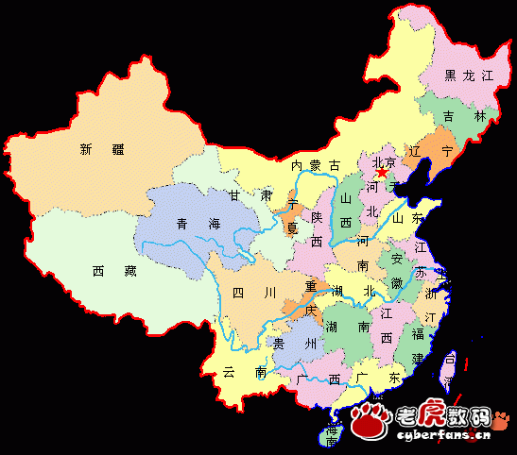
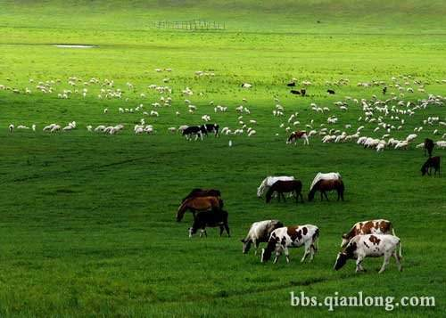
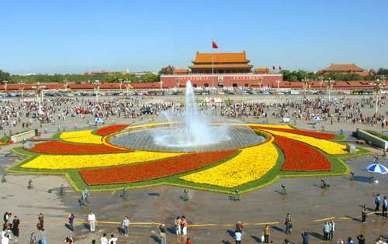
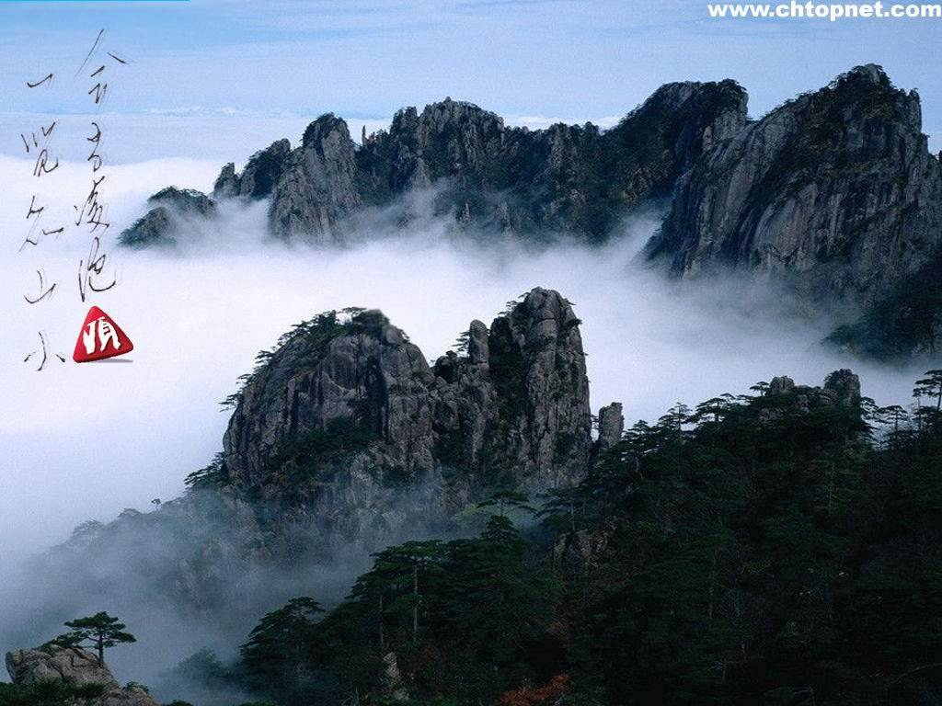

中华人民共和国

Slide 25
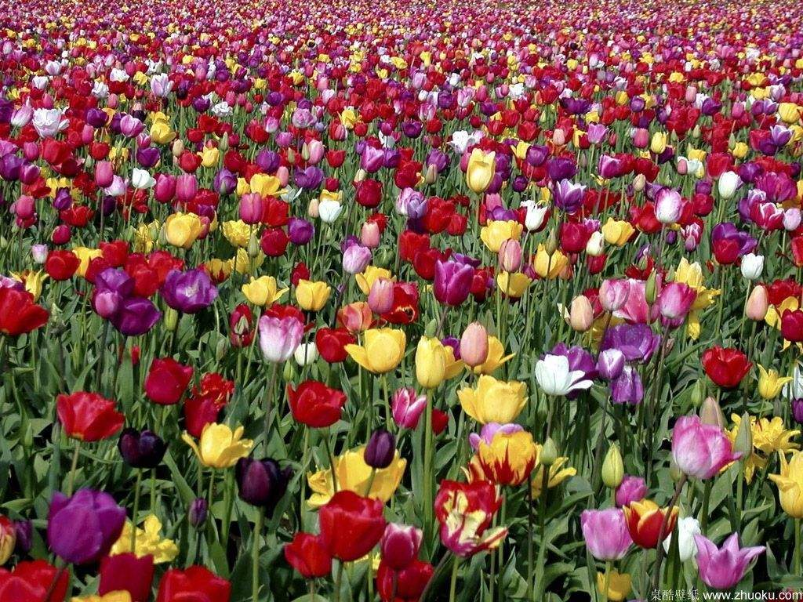
中华人民共和国

Slide 26

我 们 是 祖 国 的 花朵，
祖 国 就 是 我 们 的 家。
wǒ men shì zǔ ɡuó de huā duǒ
zǔ ɡuó jiù shì wǒ men de jiā

Slide 27
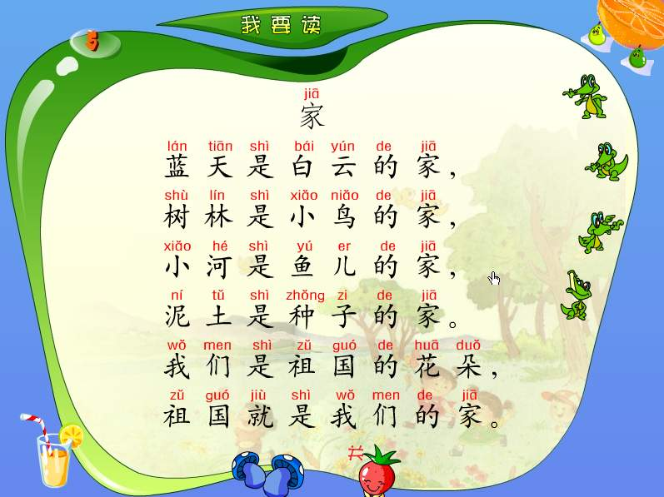
5
蓝天
树林
小河
泥土
四句
祖国
停
填空
词语

Slide 28
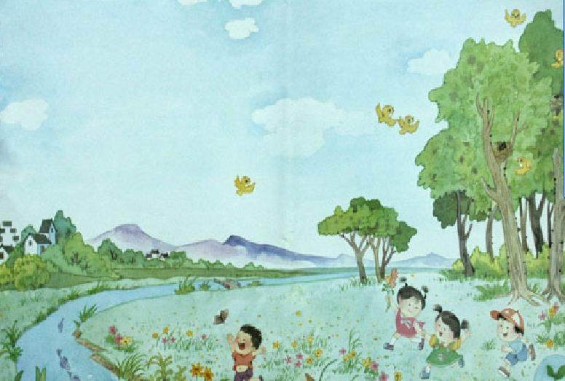
我会背

